Slide 1
Sprawa polityczna czy kaprys żony? Czyli rzecz o chrzcie Polski

Slide 2
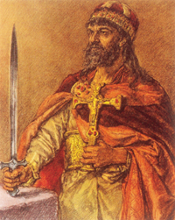
Pierwszym historycznym władcą Polski był Mieszko I.
Mieszko I był księciem Polan – największego
i najsilniejszego plemienia słowiańskiego na terenie dzisiejszej Polski. Od nazwy tego plemienia pochodzi nazwa Polska.
Był dobrym władcą i sprawnym politykiem, szybko udało mu się przyłączyć kolejne ziemie. Rozpoczął budowę nowoczesnego,jak na owe czasy, państwa.
Skąd wiemy, jakim władcą był Mieszko? Mówią o tym kroniki np. Galla Anonima.
Mieszko I

Slide 3
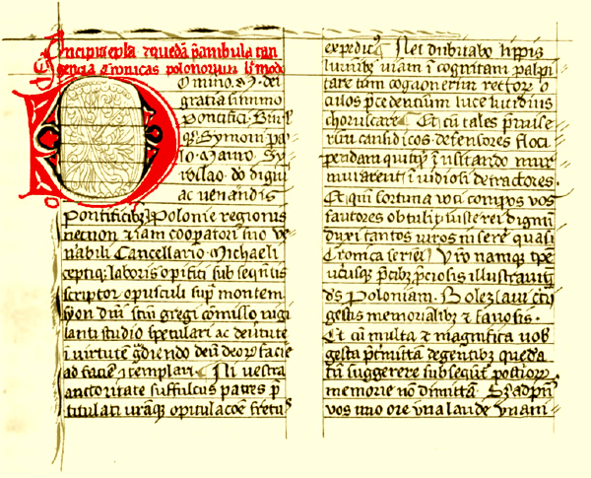
Kronika polska Galla Anonima najstarszy zachowany rękopis
Anonim zwany Gallem (początek XII w.)
Mieszko objąwszy księstwo zaczął dawać dowody zdolności umysłu i siły ciała i coraz częściej napadał ludy sąsiednie. Dotychczas jednak w takich pogrążony był błędach pogaństwa, że według zwyczaju miał siedem żon. W końcu zażądał za żonę jednej bardzo dobrej chrześcijanki z Czech, imieniem Dobrawa. Lecz ona odmówiła poślubienia go, jeśli nie porzuci owego złego obyczaju, tj. wielożeństwa i nie przyrzeknie zostać chrześcijaninem. Gdy zaś on zgodził się na to, że porzuci ów zwyczaj pogański i przyjmie sakramenty wiary chrześcijańskiej, pani ta przybyła do Polski z wielkim orszakiem dostojników świeckich i duchownych. (…)
Pierwszy więc książę polski Mieszko dostąpił łaski chrztu za sprawą wiernej żony.

Slide 4
Wspomniany już Anonim zwany Gallem w Kronice polskiej w sposób symboliczny przedstawił dzieciństwo księcia Mieszka. Pisał, że Mieszko do siódmego roku życia był niewidomy. Wzrok odzyskał, w sposób cudowny, na uroczystościach związanych ze swymi siódmymi urodzinami. Wydarzenie to zinterpretowano jako zapowiedź wspaniałej przyszłości chłopca, jako władcy, i niezwykłej pomyślności dla kraju pod jego rządami. Kronikarz, jako osoba duchowna, dopisał też, że tak jak Mieszko był ślepy tak i Polska była ślepa, bo nie znała wiary w prawdziwego Boga. Sam Bóg przywrócił Mieszkowi najpierw wzrok cielesny, a potem wzrok duchowy, bo natchnął go przyjęciem wiary chrześcijańskiej.
Ponieważ państwo Polan było pogańskie, czyli niechrześcijańskie narażone było na najazdy pod pretekstem ewangelizacji.
Władca pogańskiego państwa nie mógł być koronowany, nie mógł zostać równym innym władcom europejskim królem, gdyż zgody na koronację udzielał papież.
W pogańskim państwie nie rozwijała się nauka, ponieważ najbardziej wykształconymi ludźmi w tamtym okresie byli księża i zakonnicy.
W związku z tym…
Mieszko I postanowił przyjąć chrzest. W decyzji tej wspierała go (a według niektórych kronikarzy – np. Galla Anonima wręcz wymogła na nim decyzję) żona – księżniczka czeska Dobrawa. Czechy były już wówczas państwem chrześcijańskim i tę właśnie religię wyznawała księżniczka.

Slide 5
Była to decyzja o wiele poważniejsza niż decyzja o chrzcie w dzisiejszych czasach.
Mieszko I przyjmując chrzest przyjmował go nie tylko we własnym imieniu, ale także w imieniu państwa, w którym obowiązująca była religia władcy. Dlatego należało ją dobrze przemyśleć. Spróbujcie wczuć się w sytuację i pomóżcie Mieszkowi podzielić poniższe argumenty na te, które przemawiają „za” i na te, które przemawiają „przeciwko” podjęciu decyzji o przyjęciu chrztu:
Podniesienie znaczenia państwa w Europie
Wyeliminowanie różnic religijnych pomiędzy małżonkami – Mieszkiem i Dobrawą
Niezadowolenie ludzi przywiązanych do swojej starej pogańskiej religii
Napływ uczonych ludzi do państwa
Możliwość koronacji w przyszłości
Duże koszty uroczystości
Uniknięcie najazdów ewangelizacyjnych
Konieczność odejścia od zwyczajów i religii, w której był wychowany, zerwanie z tradycją rodzinną i plemienną

Slide 6
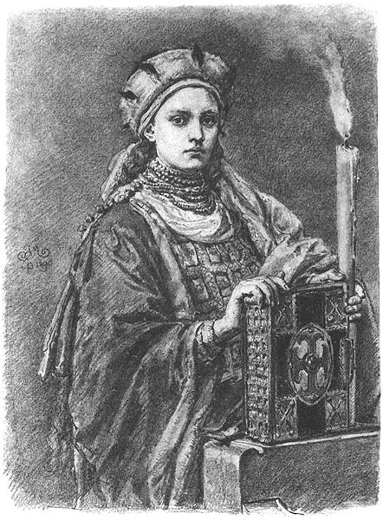
PRZEKAZY KRONIKARSKIE A RZECZYWISTOŚĆ
Z kronik wynika, że:
Mieszko podjął decyzję o przyjęciu chrztu, bo tak życzyła sobie jego żona Dobrawa.
Czy jest to jednak możliwe, aby o tak ważnej kwestii, sprawie politycznej w czasach średniowiecza, zdecydowało jedynie pragnienie księżnej?
Zastanówcie się czy pozostałe argumenty przemawiające za przyjęciem chrztu nie były wystarczające, aby wykonać ten krok?
Być może zdanie księżniczki Dobrawy było ważne dla Mieszka z całą pewnością jednak sytuacja polityczna i kulturowa państwa Polan wymagała przyjęcia chrześcijaństwa.
Dobrawa, księżniczka czeska,
żona Mieszka I

Slide 7
W czasach Mieszka I państwo Polan zyskało na znaczeniu. Swoim potomkom oddał je o wiele większe i silniejsze niż sam zastał. Część spraw, które udało się Mieszkowi I poprawić była skutkiem chrztu, część natomiast zawdzięczał własnym zdolnościom i staraniom. Z podanych poniżej pozytywnych zmian, które zaszły w państwie Mieszka I wybierzcie te, które Waszym zdaniem miały związek z przyjęciem chrześcijaństwa przez władcę.
Przyłączenie nowych terenów
Włączenie do grona europejskich władców chrześcijańskich
Rozwój grodów
Silny sojusz z Czechami
Wzmocnienie drużyny książęcej, czyli ówczesnego wojska
Zjednoczenie wielu plemion słowiańskich pod władzą jednego księcia
Zacieranie różnic religijnych pomiędzy różnymi plemionami zamieszkującymi tereny państwa
Powstanie diecezji –ośrodków kościelnych oraz napływ wykształconego kleru
Zwiększenie bezpieczeństwa państwa poprzez uniknięcie najazdów ewangelizacyjnych
Otworzenie drogi dla następców do zdobycia korony królewskiej

